Slide 1
Sistemas de posicionamiento de objetos mediante la tecnología Bluetooth Low Energy, modo Beacon
Master en automatización industrial y robótica
Febrero 2021
Trabajo Fin de Master
Autor: Rubén Arce Domingo

Slide 2
ÍNDICE:
Rubén Arce - 2021
Descripción del proyecto
Problemática a abordar
Posibles soluciones
Introducción a tecnología Bluetooth low energy - BLE
Beacon Mode
Diseño de hardware: PCBs
Diseño de producto: Impresión 3d
Diseño de Firmware: Algoritmos de posicionamiento.
Acondicionamiento y ubicación de equipos
Software de visualización
Viabilidad Económica

Slide 3
Rubén Arce - 2021
Descripción del proyecto
PRECIO
SENCILLEZ
FIABILIDAD
Objetivo:
Diseñar un sistema capaz de posicionar un objeto o persona en un espacio interior cerrado.
Herramienta de visualización intuitiva y que ofrezca información de todos los equipos instalados.
Detección de fallos en los equipos así como lejanía de los mismos en tiempo real.
Fácil instalación para un usuario no técnico.
Precio competitivo.

Slide 4



2. Problemática a abordar
Marketing: Estudios de mercado y de necesidad de los clientes. Elaboración de un "heat map", o mapa de las zonas con más afluencia de gente.
Sanidad: Monitorización de pacientes en planta.
Seguridad: Únicamente los empleados con autorización y proximidad podrán llevar a cabo acciones.
Vandalismo: Conociendo la localización de los equipos dentro de un local cerrado, en el momento en el que se deja de situar un elemento en el mapa, se puede dar la voz de alarma ante un robo.
Propaganda y nueva forma de publicidad: Activar acciones en función de la localización en determinados puntos de interés permite llevar a otro nivel las ideas de los publicistas.

Slide 5
Rubén Arce - 2021
3. Posibles soluciones
Posicionamiento
Subida de datos
2.1 Opciones de sistemas de posicionamiento:
GPS
Wifi
Bluetooth
Comparativa:
Tecnología | Coste | Complejidad | Distancia | Consumo Energético
GPS | Elevado | Baja | Ilimitada | Muy Alto
Wifi | Medio | Medio | 50m | Alto
Bluetooth | Bajo | Media | 100m | Muy bajo

Slide 6
Rubén Arce - 2021
3. Posibles soluciones
Posicionamiento
Subida de datos
2.1 Opciones de sistemas de posicionamiento:
MQTT
HTTP Post
ESP Now
Comparativa:
Tecnología | Coste | Complejidad | Velocidad de datos
MQTT | No | Baja | Elevada
HTTP POST | Medio | Baja | Baja
ESP NOW | No | Media | Alta

Slide 7
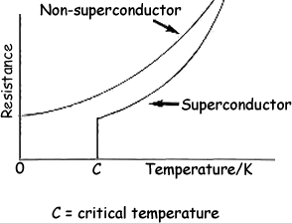

4. Introducción a la tecnología BLE
«Bluetooth is a wireless technology standard used for exchanging data between fixed and mobile devices over short distances using UHF radio waves in the industrial, scientific and medical radio bands, from 2.402 GHz to 2.480 GHz, and building personal area networks (PANs) » Bluetooth Special Interest Group
$$R_{t^{0}}=R_{O}·(1+ α· {∆t}^{0})$$
Materiales superconductores:
TIPO 1: Paso brusco al estado de superconductor, temperaturas del orden de -265ºC
TIPO 2: Paso gradual desde el estado normal al estado de superconductor. Por encima de los -200ºC.

Slide 8
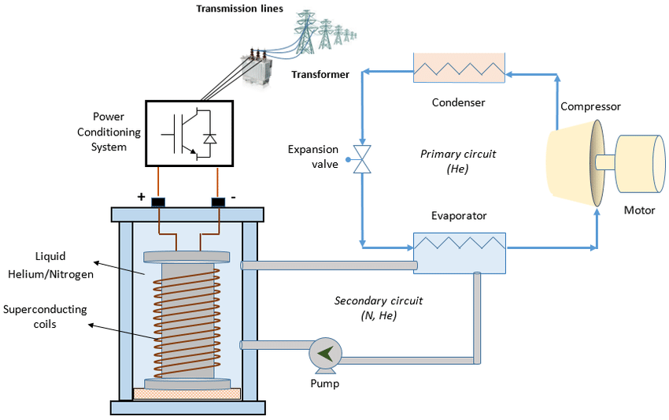
5. Beacon Mode
Superconducting Magnetic Energy Storage o SMES
¿Como se estabiliza la microgrid?:
Ante subidas de tension originadas por la conexión o desconexión de cargas permite almacenar sobretensiones y cederlas frente a caídas en la red .
Funcionamiento:
La corriente por la bobina se mantiene constante de forma indefinida.
Cargas y descargas en milisegundos.
Permite absorber o ceder energía de la microgrid.
Partes:
Bobina superconductora
Electrónica de potencia
Sistema de refrigeración

Slide 9

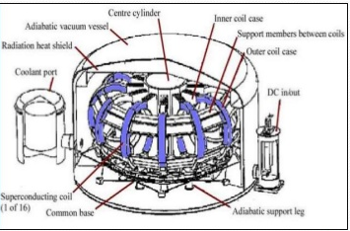
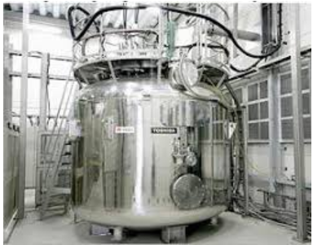
6. Diseño de hardware: PCBs
Se han tenido en cuenta materiales, forma y dimensiones
Propiedad de diseño | Alternativas: | Opción elegida: | Motivo de elección:
MATERIALES | NbTi YBCO MgB2 | Cerámica NbTi | Tipo I de material superconductor. Mejor respuesta ante ensayos
FORMA | Toroidal Solenoidal Multi-solenoidal | Solenoidal | Alta densidad de campo magnético No genera campos perpendiculares por lo que menor corrosión del recipiente.

Slide 10
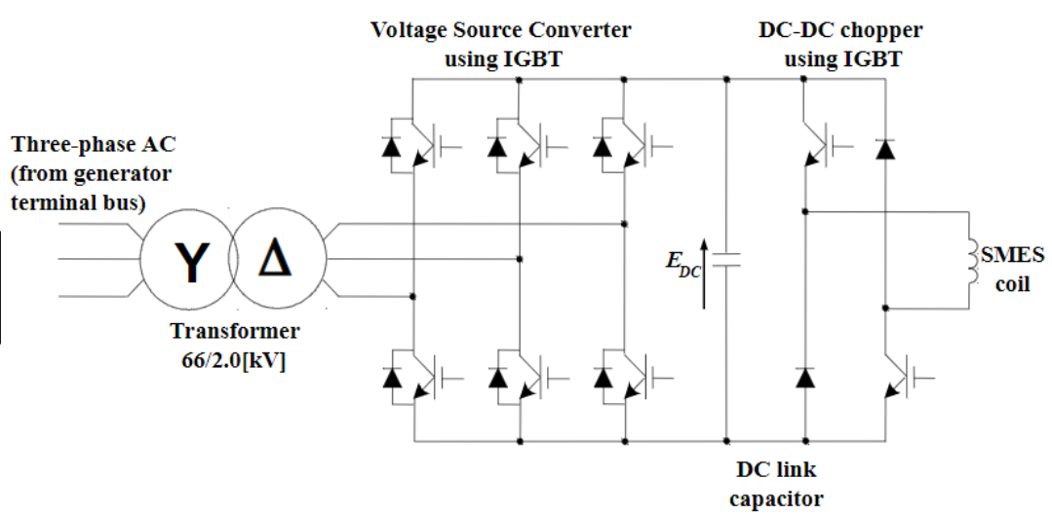
7. Diseño de producto: Impresión 3d
Convertidor | Alternativas: | Opción elegida:
RECTIFICADOR (CA/CC) | Fuente de tensión (VSC) Fuente de corriente (VSC) | Menor rizado e inyección de armónicos. Menores perdidas de conmutación Menor número de componentes.
CHOPPER (CC/CC) | IGBT’s SCR’s | Pérdidas en conducción y conmutación menores.

Slide 11

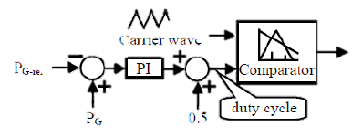
8. Diseño de Firmware:
Algoritmos de posicionamiento.
Convertidor | Alternativas: | Motivo de elección:
RECTIFICADOR (CA/CC) | Control Vectorial Control P&Q Control sobre fase y magnitud | Control independiente de potencia activa y reactiva. Velocidad de respuesta ante cambios alta. Eficiencia ante cargas dinámicas.
CHOPPER (CC/CC) | Control Fuzzy Logic Control PWM | Dificultad de implementación media Precisión en la respuesta elevada Control adaptativo

Slide 12
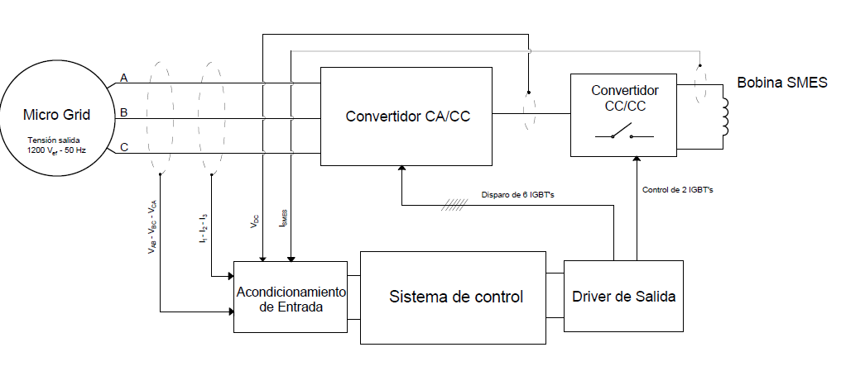
9. Acondicionamiento y ubicación de equipos
Medida de Tensiones y corrientes de la Microgrid.
Medida tensión y corriente por la bobina SMES
ENTRADAS
OUT:
Disparo de 8 IGBT’s
IN:
V e I microgrid
V salida rectificador
I bobina
Disparo de 6 IGBT’s del rectificador.
Disparo de 2 IGBT’s del convertidor CC/CC
SALIDAS

Slide 13
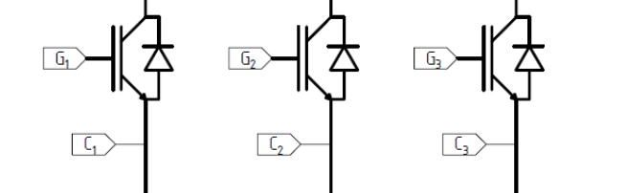
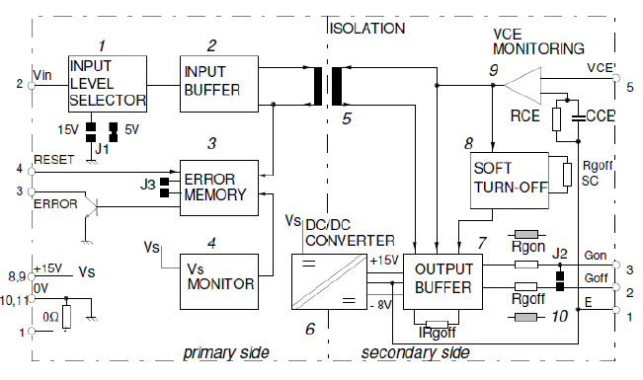
9. Software de visualización
Drivers de salida:
Circuito que integra aislamiento galvánico. IGBT’s distintas masas.
Selección de componentes.
Se ha llevado a cabo el dimensionamiento de radiadores y protecciones.
No se han empleado filtros en la etapa de instrumentación puesto que perderíamos el carácter transitorio de las perturbaciones.
Diseño de fuentes de alimentación.
Masa de Control
Masa de Potencia

Slide 14

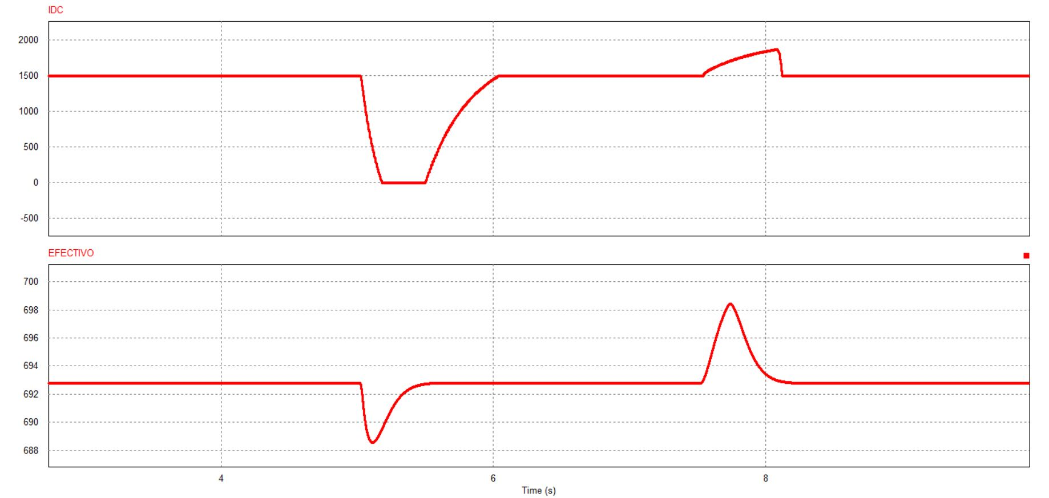
10. Simulaciones con PSIM
Modos de funcionamiento:
Carga de la bobina
Stand-by
Descarga de la bobina
Comportamiento ante subida y bajada de tensión:
CORRIENTE EN LA BOBINA:
Descarga de corriente de la bobina en la microgrid
Carga de corriente de la la microgrid en la bobina
TENSIÓN MICROGRID:
Ante subida de tensión
Ante caída de tensión

Slide 15
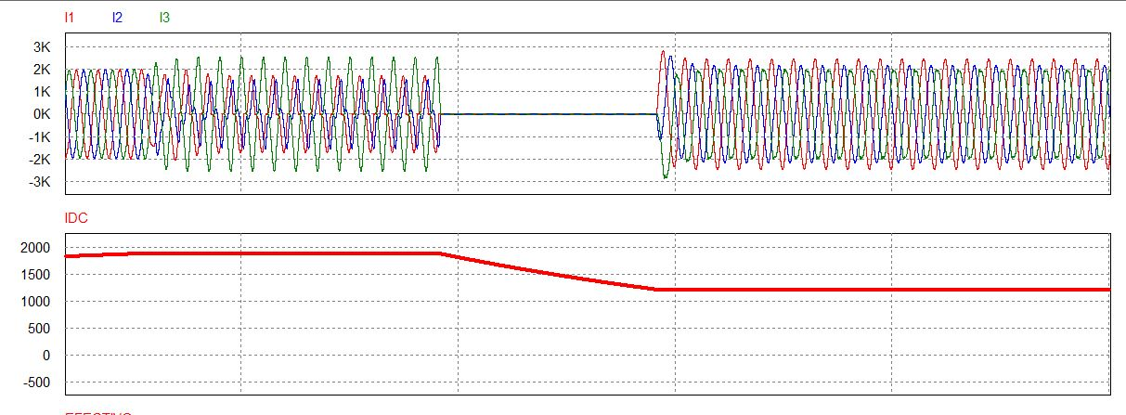
10. Simulaciones con PSIM
En el modo stand-by la bobina se desconecta de la Microgrid:
CORRIENTES POR EL SISTEMA SMES:
Desconexión de la microgrid
CORRIENTE EN LA BOBINA:
La corriente debiera permanecer constante
El simulador PSIM no permite llevar a cabo modelos de superconductividad:

Slide 16
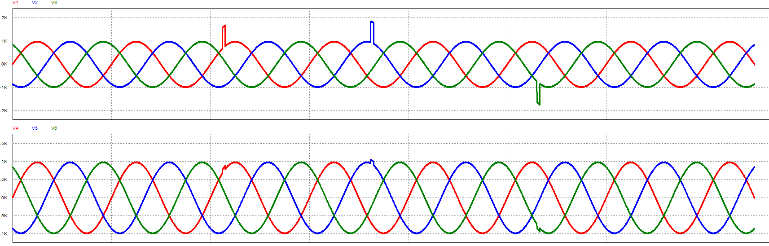
10. Simulaciones con PSIM
Vemos como es el efecto ante pequeñas perturbaciones
TENSIÓN DE MICROGRID SIN SISTEMA SMES:
TENSIÓN DE MICROGRID CON SISTEMA SMES:

Slide 17
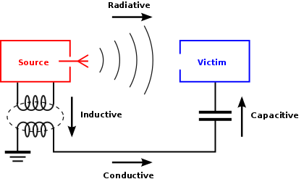
7. Estudio de Compatibilidad Electromagnética
7.1 Estudio de los tipos de perturbación por medio de transmisión:
Conducidas
Debidas a conexión de un elemento no lineal a la red.
Radiadas
Debidas a campos magnéticos de la bobina.
Conmutación de alta frecuencia, 5 kHz, poca influencia.
Bobina se encuentra apantallada
Se ha llevado a cabo un desarrollo de Fourier para comprobar el la inyección de armónicos en la red.

Slide 18
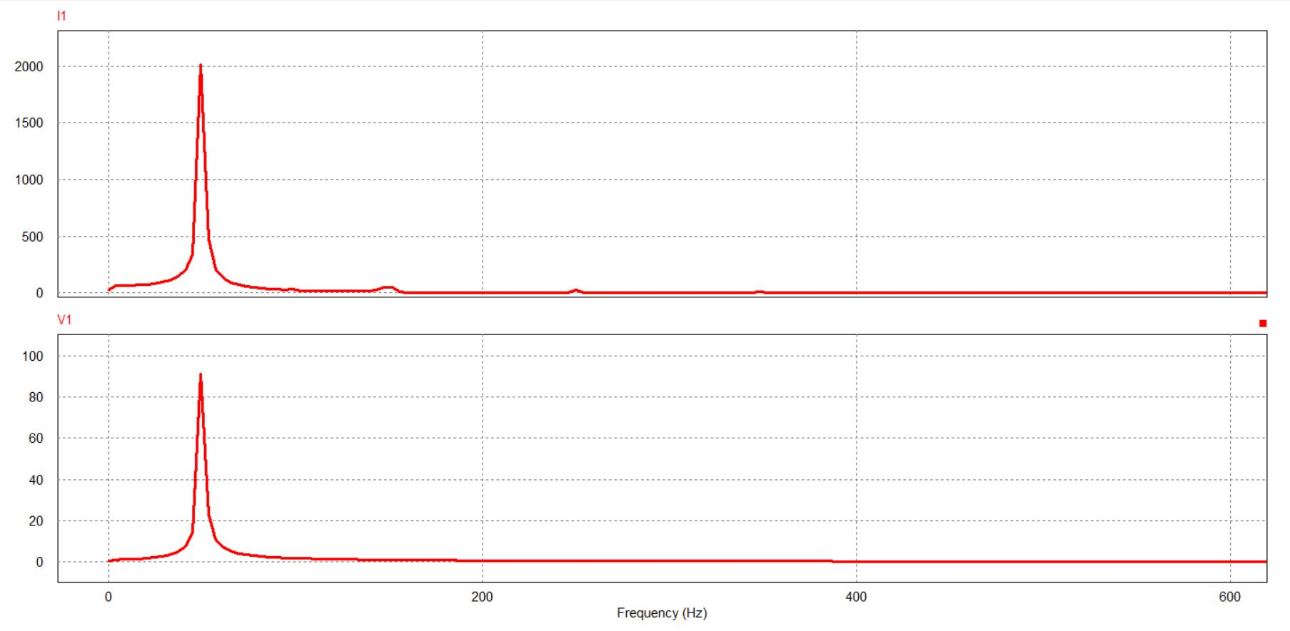
7. Estudio de Compatibilidad Electromagnética
Se ha llevado a cabo un desarrollo de Fourier para comprobar el la inyección de armónicos en la red.
FFT de la CORRIENTE INYECTADA EN LA RED:
Corriente Fundamental (50Hz)
1º Armónico (150Hz)
2º Armónico (300Hz)
Cumple con el Informe Técnico de la Comisión Electrotécnica Internacional 6100.

Slide 19
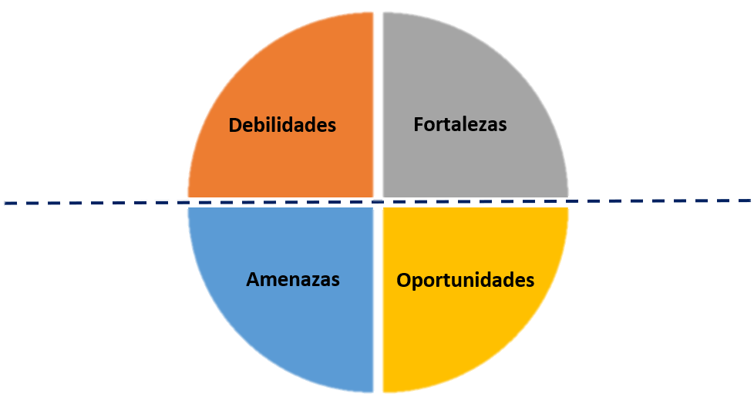
10. Viabilidad Económica
10.1 Análisis DAFO
Análisis Interno
Apuesta por las energías renovables.
Lugar de consumo próximo al de generación.
Carácter Modular: Facilidad de reparaciones o sustituciones.
Coste elevado
Dificultades técnicas
Volumen y peso del dispositivo.
Rechazo inicial de la tecnología
Costes de refrigeración elevados
Creciente aumento de la competencia.
Apuesta por la superconductividad.
Gran rendimiento
Infinidad de cargas y descargas
Tecnología innovadora (I+D).
Análisis Externo

Slide 20
10. Viabilidad Económica
10.2 Presupuesto y pliego de condiciones
Llevado a cabo un anejo de justificación de precios.
Se han conformado presupuesto ejecución material y por contrata.
Finalmente, en el documento 4: Presupuesto se recoge el presupuesto total que asciende a:
PRESUPUESTO TOTAL
Presupuesto de ejecución por contrata | 443.093,10 €
Impuesto sobre el valor añadido – I.V.A. (21%) | 93.049,55 €
Total presupuesto total | 536.142,65 €
Por último se ha recogido toda la normativa que afecta al proyecto y se ha expuesto y clasificado en campos dentro del documento 3: Pliego de condiciones

Slide 21
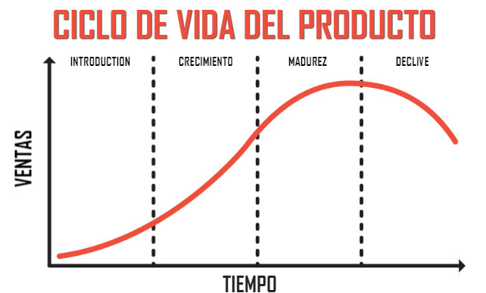
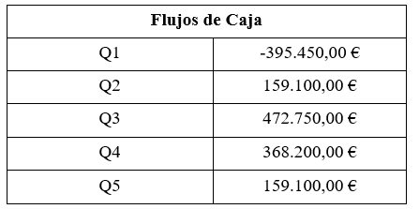



10. Viabilidad Económica
10.3 Flujos de Caja VAN y TIR
Análisis de las necesidades
Vida Tecnológica
Estudio de rentabilidad
Cálculo del valor actual neto:
Cálculo de la tasa interna de rentabilidad:
Plazo de retorno de la inversión:
$$TIR=9,02 \%$$
$$VAN=163.050,18 €$$
$$PR =4 meses$$

Slide 22
Gracias por su atención
Rubén Arce Domingo
Master en automatización y robótica
Febrero 2021

